Slide 1
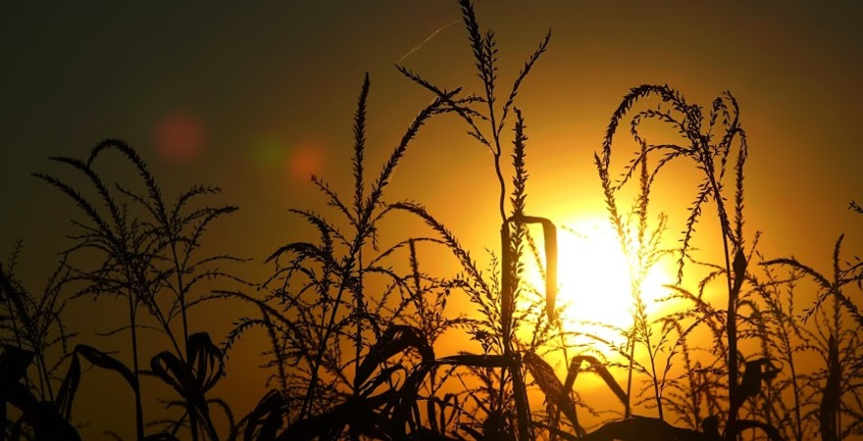
Гігієнічне значення сонячної радіації, клімату, погоди. Акліматизація, профілактика метеотропних реакцій.
Лектор: Завідувач кафедрою Гігієни та медичної екології
Д.мед.н. професор Бабієнко Володимир Володимирович

Slide 2
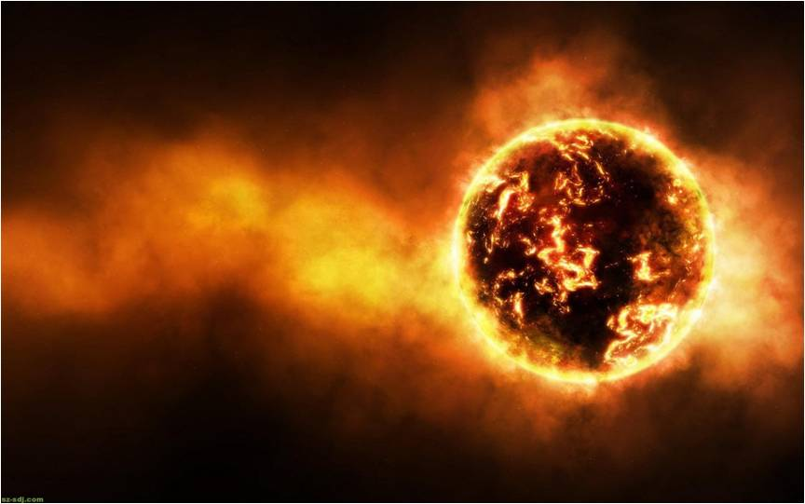
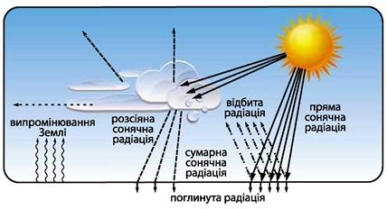

Гігієнічне значення сонячної радіації
«Огляд фізичних і хімічних властивостей життя повинен починатися не з Землі, а з Сонця, точніше з самого його центру. Саме тут знаходиться джерело енергії, яку Сонце випромінює у вигляді світла і тепла ».
Овенден М. Життя у Всесвіті
Природні чинники «Сонячне випромінювання, погода, клімат», в яких відбулося формування людини, безперервно і різноманітно впливають на життя кожної людини і людства в цілому. Особливе значення для медичної науки та лікувальної практики має клімат і погода з точки зору на їх вплив на організм здорової і особливо хворої людини, щоб максимально використовувати їх сприятливу дію і попереджати або зменшувати шкідливу.

Slide 3
Історія вивчення
Перші відомості щодо біотропної дії випромінювання Сонця, клімату і погоди на організм людини зустрічаються вже в стародавній літературі: з часів античної медицини (Гіпократ, Гален, Цельс) відомо, що виникнення, перебіг і наслідки багатьох хвороб залежать від клімато-погодних впливів.
Для розуміння гігієнічного значення сонячної радіації потрібні базові знання з будови та діяльності Сонця, розуміти з фізичної точки зору що таке «сонячна корона, сонячний вітер, міжпланетне магнітне поле, що сонячна активність визначається сонячними плямами і сонячними спалахами, а також розуміти що таке магнітне поле землі і геомагнітна активність.

Slide 4
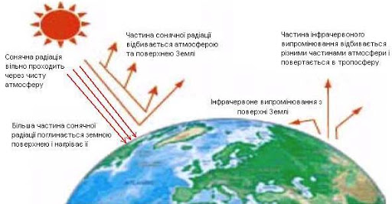

Slide 5
Гігієнічне значення сонячної радіації
Сонце для біосфери є джерелом тепла і світла. Сонячна енергія викликає повітряні течії і пов'язані з ними зміни погоди, визначає клімат місцевості, їй зобов'язана своїм існуванням все органічне життя на землі. Фактично харчові продукти є своєрідними консервами сонячної енергії, за рахунок яких ми живемо.
Мало того людина протягом тисячоліть розвивалася в середовищі, пронизаному сонячними променями, і пристосувалася безпосередньо через шкіру використовувати сонячну енергію, яка стала необхідною для оптимальної життєдіяльності.
Сонячна радіація є одним з видів електромагнітного випромінювання (ЕМВ). У цьому понятті велике значення має закон Стефана-Больцмана і Планка. Чим коротше хвиля ЕМВ тим більше хвиля його кванта.

Slide 6
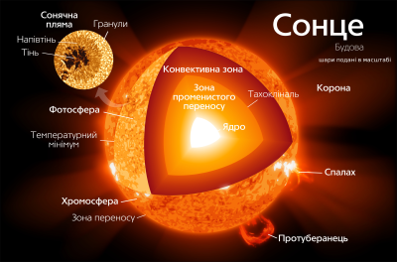

Slide 7
Біологічна дія будь-якого ЕМВ залежить від енергії квант, глибини проникнення в тканини тіла, інтенсивності опромінення (кількість енергії на одиницю площі в одиницю часу), його режиму (визначає, зокрема, дозу опромінення), площі опромінення, умов при яких відбувається опромінення, і стану організму.
Біофізичну схему фізіологічної дії ЕМВ можна зобразити так: поглинання квантів - первинна енергетична взаємодія- ланцюг біохімічних реакцій - фізіологічні акти в опроміненої тканини - фізіологічна реакція цілісного організму.

Slide 8
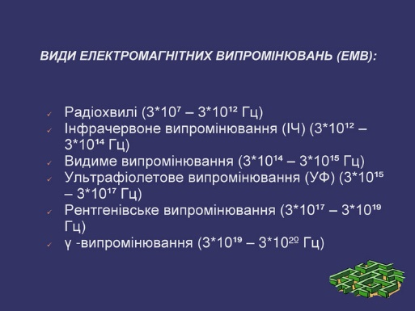

Slide 9
Процес впливу ЕМВ на організм можна представити у вигляді послідовних стадій.
Первинне, чисто фізичне, енергетична взаємодія між квантами ЕМВ і молекулами опромінюваних тканин, в результаті чого в залежності від енергії кванта спостерігається тепловий ефект, збудження або іонізація атомів і молекул.
Після цього в опромінюваній ділянці протікає наступна стадія у вигляді ланцюжка біохімічних реакцій і їх супроводжуючих фізіологічних процесів (наприклад розширення капілярів).
Далі, внаслідок нейрорефлекторних і гуморальних зв'язків розвивається генералізована реакція цілісного організму, в якій визначальну роль відіграє нейро-ендокринна регуляція.

Slide 10
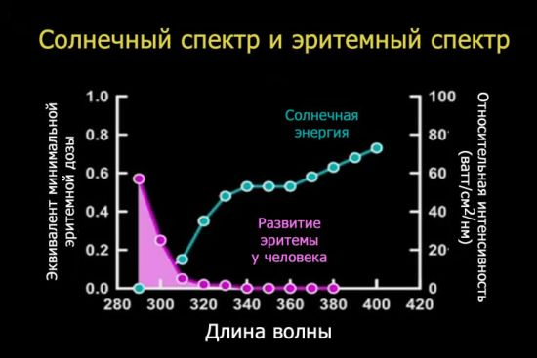
Саме цими особливостями пояснюється те, що, наприклад, ультрафіолетове випромінювання Сонця, що проникає на частки міліметрів у шкіру, здатне викликати виражений місцевий запальний процес (еритему) і місцеву реакцію.

Slide 11
Біологічна дія сонячної радіації
До складу сонячної радіації, що досягає поверхні землі, входить 59% інфрачервоного випромінювання, 40% видимого і 1% ультрафіолетового.
Інфрачервоне випромінювання проникає глибоко в шкіру і викликає парниковий ефект (за рахунок посилення коливальних і ротаційних рухів молекул) з подальшим підвищенням температури тканини, гіперемією, посиленням обмінних процесів в шкірі.
Інфрачервоне випромінювання підсилює біологічну дію ультрафіолетового що використовується в практиці.
Видиме випромінювання сонця надає таку ж саму біологічну дію, як інфрачервоне, але, крім того, воно діє і фотохімічно. Фотохімічна дія видимого випромінювання значно слабша, ніж ультрафіолетового, оскільки енергії його квантів достатньо лише для збудження молекул небагатьох речовин, які називаються фотосенсибілізаторами, такими фотосенсибілізаторами в організмі людини є зорові пігменти сітківки ока. В результаті впливу на них видимого випромінювання і біохімічних реакцій в сітківці генерується електричні імпульси, що викликають відчуття світла.

Slide 12
Світло - найважливіший подразник, який активізує процеси збудження в корі головного мозку, через що при доброму освітленні поліпшується не тільки зоровий, а й інші аналізатори. В останні роки доведено що утворюються в результаті фотохімічної дії в сітківці речовини (типу нейромедіаторів), що стимулюють функцію гіпофіза і клітин ЦНС. В результаті світло позитивно діє на емоційну сферу людини під час неспання, покращує самопочуття, підвищує життєвий тонус, обмін речовин.
Припускають, що стимуляція організму видимим випромінюванням здійснюється не тільки через зоровий аналізатор, а й через шкіру, оскільки в крові завжди є невелика кількість гематопорфірину, який також є фотосенсибілізатором.

Slide 13
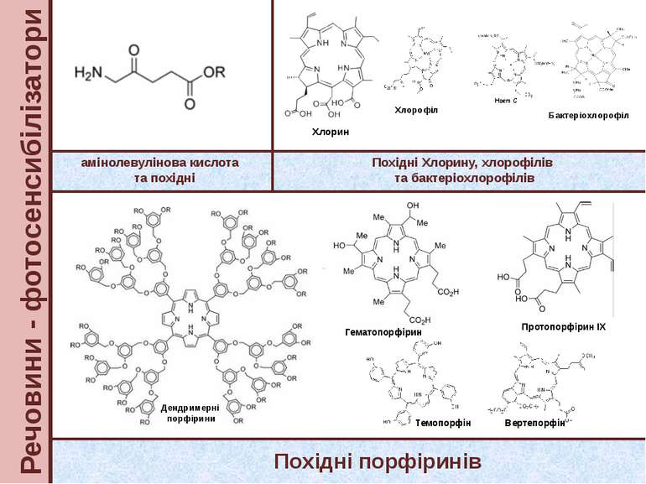

Slide 14
Ультрафіолетове випромінювання особливо в ділянці В (середня 350..280нм), володіє сильною фотохімічною дією. Енергія квантів цього випромінювання достатня для того, щоб порушувати входження до складу молекул білків і нуклеїнових сполук залишків амінокислот (тирозин, триптофан, фенілаланін), пірімідонових і пуринових основ (тимін, цитозин).
У результаті відбувається розпад білкових молекул (фотоліз білків) з утворенням ряду фізіологічно активних речовин (гістаміноподібні, холін, ацетилхолін), які активізують симпатико-адреналову систему, обмінні трофічні процеси. Загальностимулюючу «Еритемну» дію ультрафіолетового випромінювання виражають в тому, що посилюється зрощення і регенерація тканин (в тому числі після оперативних втручань), гемопоез, імуногенез, опірність організму до дії інфекційних, токсичних та канцеротропних агентів, поліпшуються фізична і розумова працездатність. Ультрафіолетове випромінювання є потужним адаптогеном, підвищує рівень здоров'я.

Slide 15
При експериментальних дослідженнях у опромінюваних цим випромінюванням тварин в порівнянні з неопромінюваними повільно розвиваються, моделюються захворювання (гіпертонія, атеросклероз, рак, нефрит). Завдяки фотохімічній дії в поверхневих шарах шкіри з перебуваючих у шкірному салі 7,8- дегідрохолестерину утворюється холекальциферол - вітамін D-3. Отже ультрафіолетове випромінювання (ділянки В) володіє і антирахітичною дією. Серед захисних реакцій, що обумовлюють адаптацію людини до сонячної радіації, має значення потовщення і ущільнення епідермісу і утворення пігменту меланін (засмага).

Slide 16
Ультрафіолетове випромінювання Сонця має виражену бактерицидну дію, яку пов'язують з дією опромінення на нуклеїнові з'єднання мікробної клітини.
Вегетативні форми мікробів і віруси гинуть під прямими променями сонця протягом 10-15 хвилин, спорові форми - 40-60хв, найбільш сильну бактерицидну дію має випромінювання області С (короткі 280 ... 180 нм), які генерують бактерицидні і ртутно-кварцові лампи.
Для вимірювання ультрафіолетової складової сонячної радіації застосовують біологічні, фізичні та хімічні методи. У медичній практиці найбільш поширений біологічний метод, при якому одиницею виміру служить біодоза.
Біодоза - це та найменша кількість ультрафіолетового випромінювання, яка викликає на НЕ засмаглій шкірі ледь помітне почервоніння через 8-20 годин після опромінення. У наукових дослідженнях застосовують фізичний метод, при якому шкала вимірювальних приладів градуюється в Ватах; біодоза дорівнює 600-800 мк Вт / см2.

Slide 17
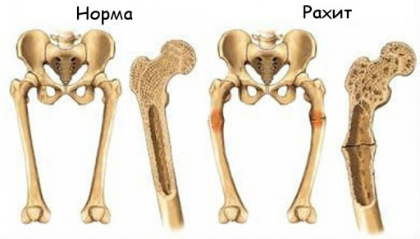
Мінімальна добова профілактична доза, попереджаюча розвиток рахіту (і вилікуваних від нього), дорівнює 1/8 біодози (75-100 мкВт / см2), оптимальна доза ультрафіолетового випромінювання з точки зору його адаптогенної дії ¼ - ½ біодози (200-400 мкВт / см2) .
В результаті забруднення атмосферного повітря населених місць димом і пилом може втрачатися до 20-40% і навіть більше ультрафіолетового випромінювання. Віконне скло через домішки титану і заліза затримує до 80-90% найбільш цінної складової ультрафіолетового випромінювання, тобто області В (середні хвилі 315 ... 280нм).
Очищене від цих домішок увіолеве скло пропускає більшу частину ультрафіолетового випромінювання і може бути рекомендовано для лікарень, дитячих установ тощо.

Slide 18
Біологічна дія ультрафіолетової радіації великою мірою залежить від отриманої дози опромінення. У широкій практиці дозування найчастіше виробляють по так званій еритемній дозі, або біодозі. Виражається вона мінімальним часом настання почервоніння шкіри під дією опромінення. Можна вимірювати біодозу за кількістю щавлевої кислоти, що розклалася, яка була опромінена ультрафіолетовими променями; 1,8-2,5 мг щавлевої кислоти, що розклалася, відповідають одній еритемній дозі. Інтенсивність ультрафіолетового випромінювання також вимірюється в абсолютних величинах (мілікалоріях на см2) приладами типу уфіметрів.

Slide 19
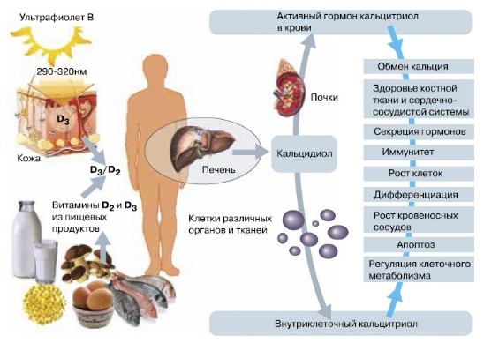

Slide 20
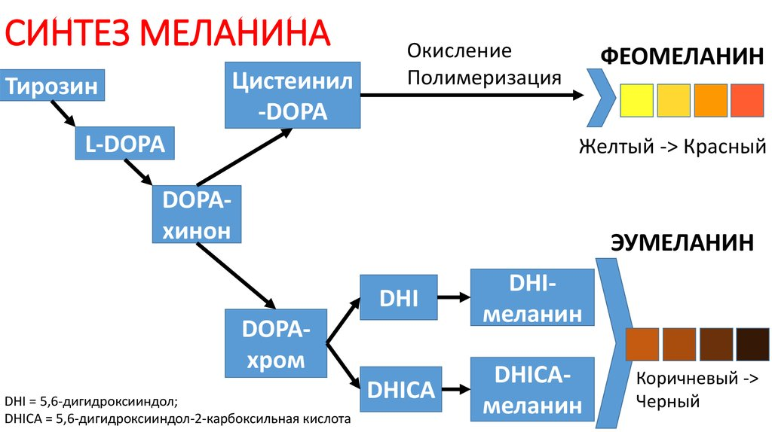
Надмірне загальне опромінення ультрафіолетовими променями може бути провокуючим фактором у виникненні (і загостренні) деяких хронічних захворювань (виразка шлунка, нефрити, туберкульоз, ревматизм і ін.). Внаслідок інтенсивного утворення пігменту в шкірі різко зростає потреба в ароматичних амінокислотах (тирозин, фенілаланін), з яких здійснюється синтез меланіну. В результаті ці кислоти можуть стати лімітуючими в синтезі білків, в тому числі захисних, імунних. Оскільки в синтезі меланіну беруть участь багато вітамінів (С, РР і ін.), Збільшена і некомпенсована потреба в них може зумовити нестачу їх в організмі з усіма витікаючими наслідками.

Slide 21
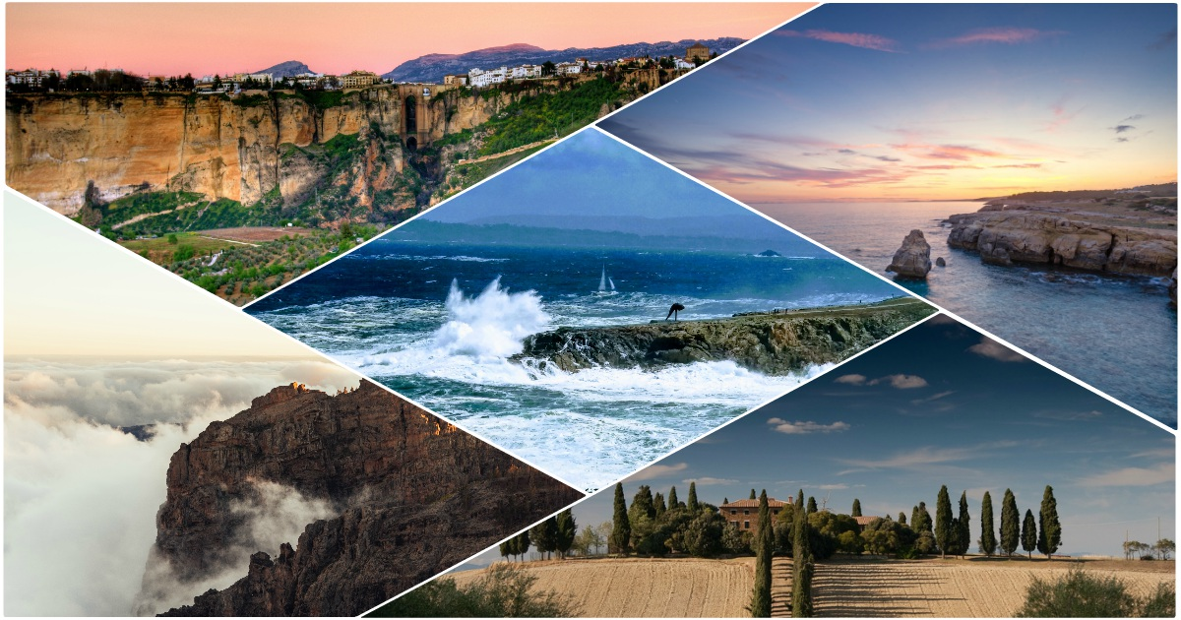
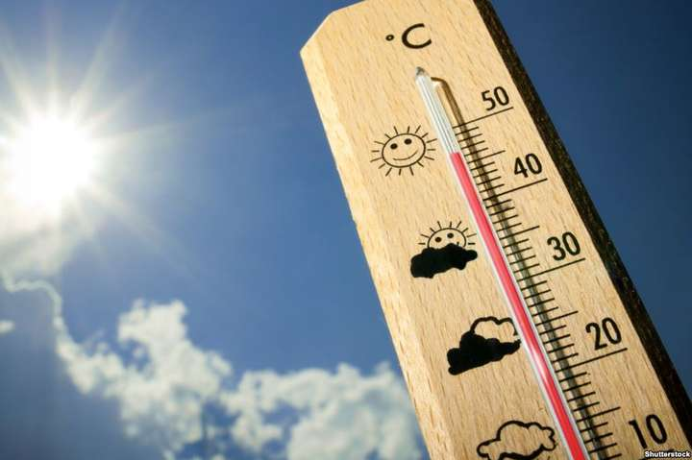
Клімат і погода
Необхідність вивчення кліматів і типів погоди обумовлюється тим, що вони значною мірою впливають на розселення, умови життя і здоров'я населення, розміщення промисловості. Певною мірою клімат вплинув на розвиток людства. Ранні цивілізації процвітали в районах, де середні річні температури були близькі до 21 ° C. І в даний час найбільш розвинені країни зосереджені в районах із середньорічною температурою 14-16 °C.

Slide 22

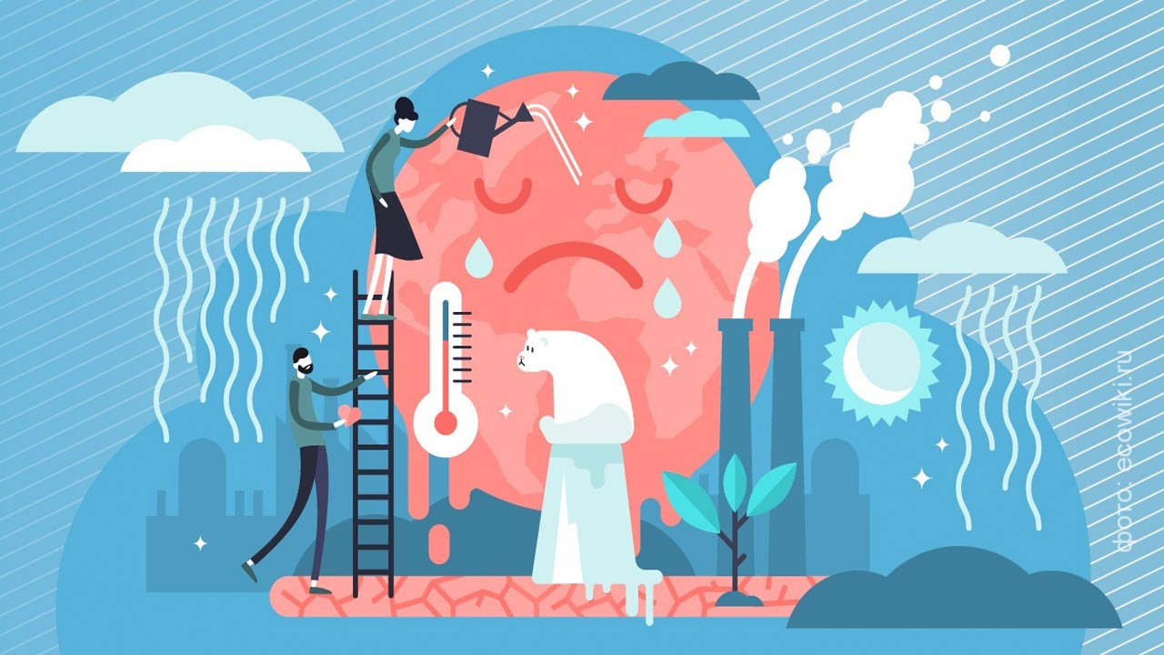
Кліматом називається тривала закономірна послідовність атмосферних процесів, обумовлених сонячною радіацією і переміщенням повітряних мас при взаємодії з поверхнею, що підстилає. Термін «погода» визначає стан приземного шару атмосфери або загальну тенденцію до зміни цього стану протягом відносно короткого періоду часу на конкретній території. Найважливішими елементами метеорологічного комплексу, що визначає погоду, є: сонячна радіація, фізичні властивості повітря (температура, вологість, тиск), напрямок і швидкість вітру, атмосферні опади, а також ряд оптичних та електричних явищ в атмосфері.

Slide 23
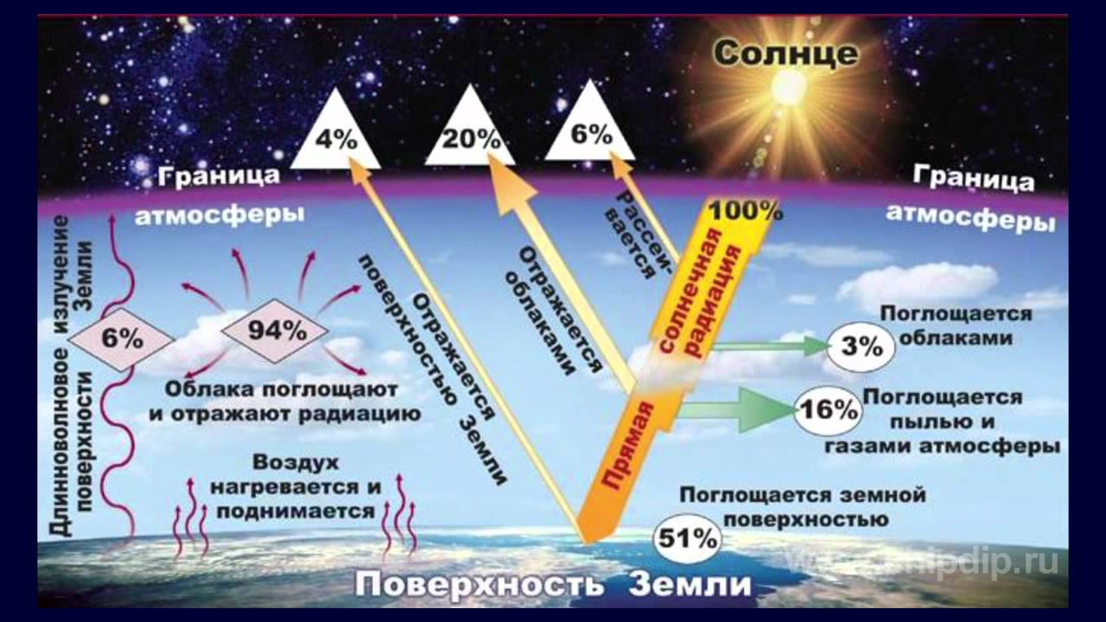
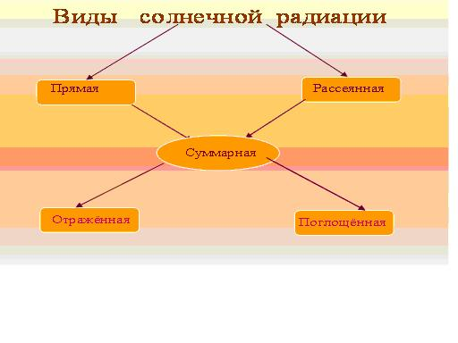
Основним кліматоформуючим фактором є, перш за все, сонячна радіація. Вона обумовлює переміщення повітряних мас і зміни погоди. Кількість сонячної енергії, що надходить на поверхню Землі, залежить переважно від географічної широти місцевості (термін «клімат» в перекладі з грецького означає «нахил», тобто Кут падіння сонячних променів). Має значення також тривалість дня і ночі, прозорість атмосфери, вміст в ній водяної пари та ін. Біля кордону атмосфери сонячна радіація досягає свого граничного значення - 1,94 кал / см2 · хв. Це так звана сонячна постійна.На земній поверхні інтенсивність сонячного випромінювання рідко перевищує 1,5 кал/см² · хв.

Slide 24
Другим важливим кліматоформуючим фактором є циркуляція повітря. Переміщення повітряних мас обумовлюється різницею їх температур і тисків, що залежать від нерівномірного нагрівання земної поверхні і повітря. Ступінь нагрівання повітря (його температура) визначається температурою земної поверхні. Сама по собі атмосфера практично не нагрівається сонячними променями, нагрів її походить від зіткнення з поверхнею грунту.

Slide 25
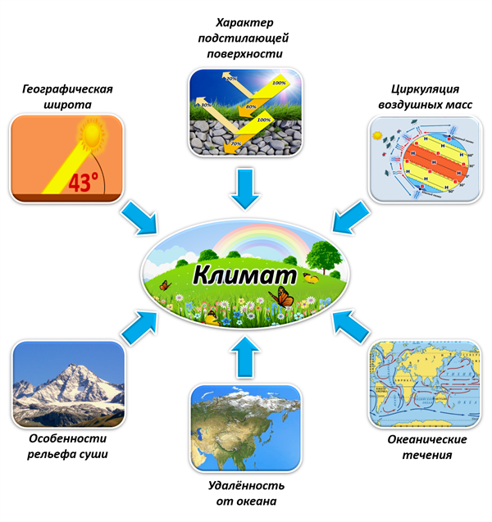

Slide 26
Найбільш швидка зміна погоди з різкою зміною температури і вологості відбувається при проходженні повітряного фронту, тобто Межі між двома різними за своїми властивостями повітряними масами. Як правило, проходження фронту і зміна повітряних мас супроводжується формуванням циклонів або антициклонів, які є основними синоптичними станами атмосфери.
Антициклони - це ділянки високого тиску діаметром до 5-7 тис. км зі зростанням атмосферного тиску від периферії до центру. Погода у ділянці антициклону переважно стійка, суха, з незначними коливаннями тиску і температури повітря.

Slide 27
Циклони - це області зниженого тиску діаметром від декількох сот до 2-3 тис. км з падінням атмосферного тиску від периферії до центру. Погода в циклоні відрізняється нестійкістю, підвищеною вологістю повітря, опадами, значними перепадами тиску і температури. Після проходження центру циклону тиск зростає, температура повітря знижується, настає прояснення.
Тропічні циклони, що зароджуються над океанами, приносять штормову погоду, супроводжувану сильними зливами і грозами. Швидкість вітру в центрі тропічних циклонів може перевищувати 120 м / с, що нерідко призводить до руйнувань і повеней.

Slide 28
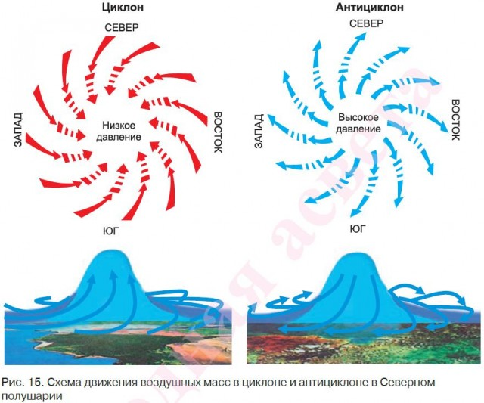

Slide 29
До числа кліматоформуючих факторів слід віднести і діяльність людини. Вирубка лісів, меліоративні роботи на значних площах, створення великих за площею водосховищ, викиди в атмосферу «парникових» газів - всі ці процеси мають значний вплив на характер погодних умов та клімату в цілому. Спостережуване в останні десятиліття поступове потепління клімату, найбільш виражене в Північній півкулі, багато метеорологів пов'язують з наростаючим викидом в атмосферу двоокису вуглецю. Яскравим прикладом антропогенного впливу на природу і клімат є поступова загибель Аральського моря.

Slide 30
Основними показниками клімату є середньомісячні і середньорічні величини температури, атмосферного тиску, вологості, кількості опадів, що випадають, роза вітрів, їх швидкість і ряд інших критеріїв. Залежно від стійкого поєднання цих факторів виділяють кліматичні пояси і типи клімату. У найзагальнішому вигляді земну кулю можна розділити на три кліматичні пояси: тропічний, помірний і холодний. Лінією, що розділяє тропічний і помірний пояси, є широта 25 °; лінією, що розділяє помірний і холодний пояси, - широта 65 °. На тропічний пояс доводиться 41,7% загальної площі Північної півкулі, на помірний пояс - 49%, на холодний пояс - 9,3%.

Slide 31
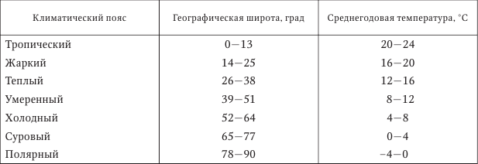
За рівнем середньорічної температури повітря земну кулю поділяють на сім кліматичних поясів, розташованих паралельно екватору
Географічна широта і середньорічна температура кліматичних поясів

Slide 32
Зони холодного клімату. Крайня Північ європейської та азіатської частин Росії характеризується холодним кліматом, причому на деяких островах Північного Льодовитого океану (Північна Земля, Земля Франца Йосипа, північна частина Нової Землі) температура ніколи не піднімається вище нуля. Прибережна частина Північного льодовитого океану має клімат тундри. Зима в цьому районі тривала і морозна. У зимові місяці панує полярна ніч. Літо холодне і коротке з характерним для цих районів безперервним полярним днем. Опадів випадає порівняно мало, але туманних і похмурих днів багато. Грунт промерзає на велику глибину, є великі зони вічної мерзлоти.

Slide 33
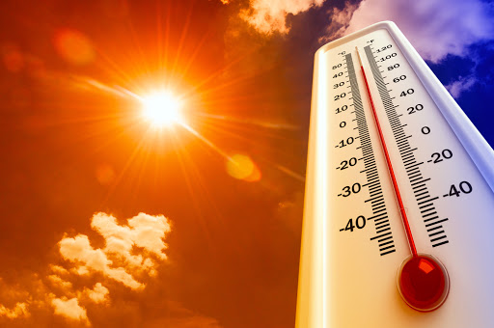
Зони жаркого клімату. Залежно від кількості опадів розрізняють зони степів, напівпустель і пустель. Клімат в цих районах характеризується високими температурами повітря літніх місяців (полуденні температури можуть досягати 40-45 ° C), низькою відносною вологістю (20-40%), малою кількістю опадів (не більше 200-300 мм на рік). Відсутність хмарності обумовлює інтенсивну віддачу тепла з поверхні землі в космос в нічний час, наслідком чого є різкі добові коливання температури повітря, що досягають 30-40 ° C. Грунт влітку сильно нагрівається, висихає, що створює умови для інтенсивного пилоутворення. Однак зими тут холодні і вітряні. Абсолютні мінімуми температур можуть становити від -30 до -40 ° C.

Slide 34
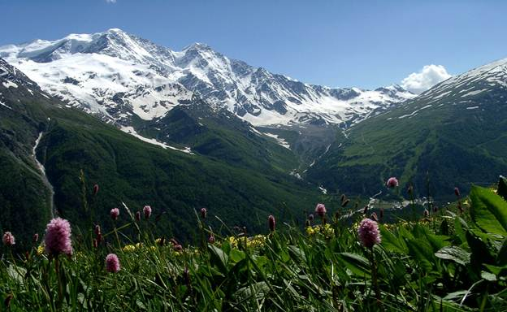
Гірський клімат. Високогірний клімат (2000 м над рівнем моря і більше) характеризується низьким атмосферним тиском, низькою температурою і сухістю повітря, сильними вітрами, інтенсивною сонячною радіацією. Внаслідок зниженого парціального тиску кисню у неакліматізірованних людей нерідко настає кисневе голодування, зрушення кислотно-лужної рівноваги в бік алкалозу, світловий дискомфорт. Тривала дія цих факторів на непідготовлених людей викликає зрив механізмів адаптації з розвитком різних патологічних процесів.

Slide 35
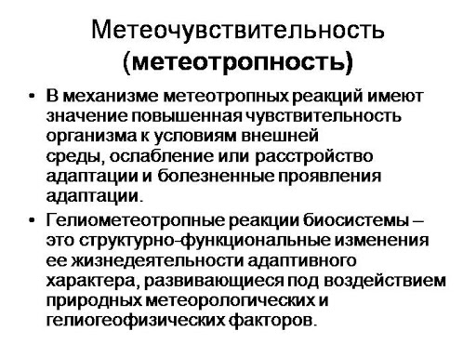
Метеотропні реакції організму. Вплив клімату і погоди на здоров'я людини був відомий з найдавніших часів. Вказівки на це зустрічаються в працях Аристотеля, Гіппократа, Авіценни та інших вчених і лікарів. Погодні та кліматичні умови впливають на біологічні ритми фізіологічних систем організму, нерідко служать причиною виникнення і загострення багатьох захворювань, визначають особливості перебігу патологічних процесів, впливають на показники захворюваності та смертності.

Slide 36
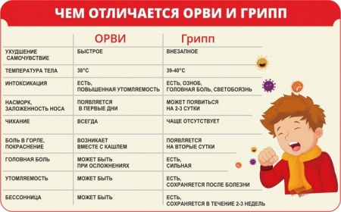
Найбільш помітно пов'язані з сезонами року простудні захворювання (грип, гострі респіраторні вірусні захворювання, запальні захворювання дихальних шляхів та ін.). Максимальне число цих захворювань припадає на осінь, зиму і ранню весну. Захворювання пневмонією у дітей до 1 року частіше реєструються в січні і квітні, що збігається з найбільш різкими коливаннями погоди. Навесні і восени частіше реєструються загострення виразкової хвороби 12-палої кишки. У холодну пору року підвищується смертність.

Slide 37
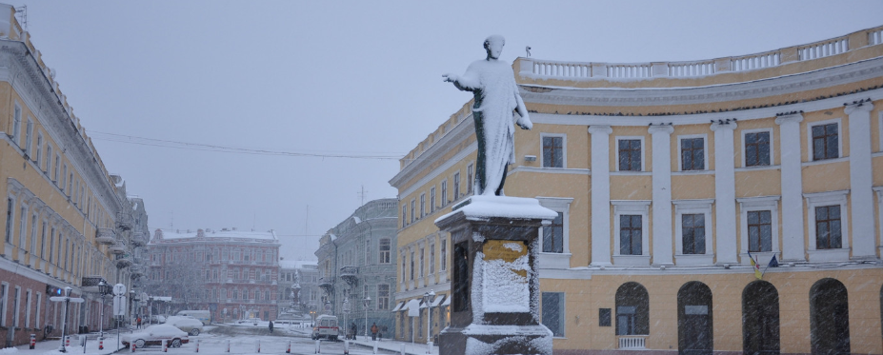
Зі зміною погоди пов'язують погіршення здоров'я, зниження працездатності і виникнення так званих метеотропних реакцій організму. Найбільш часто вони відзначаються при різкій зміні погоди, пов'язаній з проходженням синоптичних фронтів. В історії кліматології зафіксовані дні, коли подібна зміна погоди призвела до появи безлічі захворювань і великого числа загострень у хворих на серцево-судинну і бронхолегеневу патологію.

Slide 38
Тривалий час зміни в організмі, зумовлені погодою, пов'язували з коливаннями атмосферного тиску. В даний час даний фактор не вважається основним. Доведено, що реакції, які реєструються, (зміна частоти серцевих скорочень, хвилинного обсягу кровообігу, частоти і глибини дихання) виникають при зниженні атмосферного тиску, відповідного висоті 2-3 тис. м над рівнем моря, тоді як природні його коливання протягом доби рівнозначні зміні висоти місцевості не більше ніж на 500 м.
Фактично метеотропні реакції пояснюються дією комплексу чинників, що включає як звичайні метеорологічні умови (температура, вологість, рухливість повітря, атмосферний тиск), так і геомагнітні зміни (магнітні бурі, сонячна активність, іонізація атмосфери та ін.). Всі перераховані фактори сприяють появі патологічних реакцій у метеолабільних людей, що відрізняються зниженими пристосувальними і резервними можливостями організму.

Slide 39

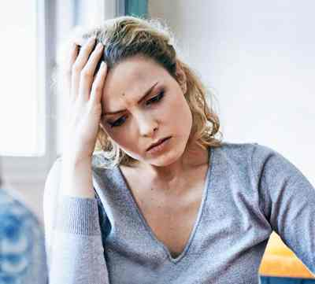
Так, при хворобах серцево-судинної системи метеолабільність становить від 20 до 90%. Зростає чутливість до погодних умов у жінок в період вагітності, що виражається навантаженням токсикозів, збільшенням числа загрозливих абортів і передчасних пологів. Цю залежність необхідно враховувати в повсякденній діяльності з метою профілактики метеопатичних реакцій, особливо у хронічних хворих.

Slide 40
Гігієнічні проблеми акліматизації людини
Під акліматизацією розуміється процес пристосування людини до життя в нових кліматично-географічних умовах. Фізіологічну основу акліматизації становить процес перебудови різних функцій організму, що забезпечує йому можливість збереження нормального рівня здоров'я та працездатності. Отже, в фізіологічному відношенні акліматизацію можна розглядати як тривалу адаптацію до нових кліматичних умов.

Slide 41
ТРИ ФАЗИ АКЛІМАТИЗАЦІЇ
Початкова фаза, при якій в організмі відбуваються пристосувальні реакції, зумовлені дією екстремальних кліматично-географічних факторів і забезпечують підтримку задовільної працездатності.
Фаза перебудови динамічного стереотипу, яка може розвиватися сприятливо і несприятливо. При несприятливому перебігу другої фази у людини спостерігаються виражені ДИЗАДАПТАЦІЙНІ процеси у вигляді метеоневрозів, зниження працездатності, загострення хронічних захворювань, розвитку невралгій та інших патологічних процесів. У таких людей третя фаза - стійкої акліматизації - не настає.
Фаза стійкої акліматизації характеризується стабільністю обмінних процесів, звичайним рівнем і характером захворюваності, високою працездатністю, нормальною репродуктивною здатністю.

Slide 42

В процесі акліматизації велике значення має одяг, який може значно їй сприяти або, навпаки, ускладнювати. Нарешті, раціональний режим праці і відпочинку забезпечує збереження нормального фізіологічного ритму. Швидше і легше акліматизуються ті люди, які ведуть здоровий спосіб життя.
Суспільно корисна трудова діяльність, кваліфікована медична допомога є факторами, які полегшують процес акліматизації до суворих кліматичних умов. З цих позицій можна говорити про те, що акліматизація має соціальний характер, оскільки навколишнє середовище діє на людину не тільки безпосередньо, а й опосередковано, через умови його життя.
Сприятливі умови праці та побуту значно полегшують процес акліматизації.

Slide 43
Комплексні показники теплового стану навколишнього середовища
Метеорологічні фактори, що визначають тепловий стан навколишнього середовища, можуть перебувати між собою в найрізноманітніших поєднаннях. Їх дія на організм може бути сприятливою, сприяючою високій працездатності і відчуттю теплового комфорту. Навпаки, деякі з цих поєднань викликають почуття дискомфорту, обмежують або знижують працездатність, можуть викликати захворювання. Для гігієнічної характеристики дію метеофакторів в умовах житла або виробничої діяльності об'єднують в поняття мікроклімат.
Отже, під мікрокліматом розуміється фізичний стан навколишнього середовища в обмеженому просторі, визначаючий тепловідчуття людини і який є сукупністю температури, вологості, швидкості руху повітря і теплового випромінювання (інфрачервоної радіації). Зазначені фізичні властивості становлять фактори мікроклімату.

Slide 44

Оцінка мікрокліматичних умов за окремими метеорологічними чинниками часом не дає повного уявлення про можливу теплову дію навколишнього середовища на організм. З урахуванням даної обставини для узагальненої оцінки термічного стану середовища і теплового навантаження на організм людини запропонований ряд комплексних показників, які можна розділити на три групи (Ломов О. П., 1993):
1) які базуються на фізичній оцінці факторів мікроклімату. В їх основу покладено використання приладів, що моделюють реакції організму людини на зміну мікроклімату;
2) які враховують фізіологічну напругу організму від теплового впливу навколишнього середовища. В їх основі лежить використання формул і номограм для оцінки теплового навантаження;
3) засновані на оцінці теплового обміну між тілом людини і навколишнім середовищем з урахуванням фізичних принципів тепловіддачі.

Slide 45
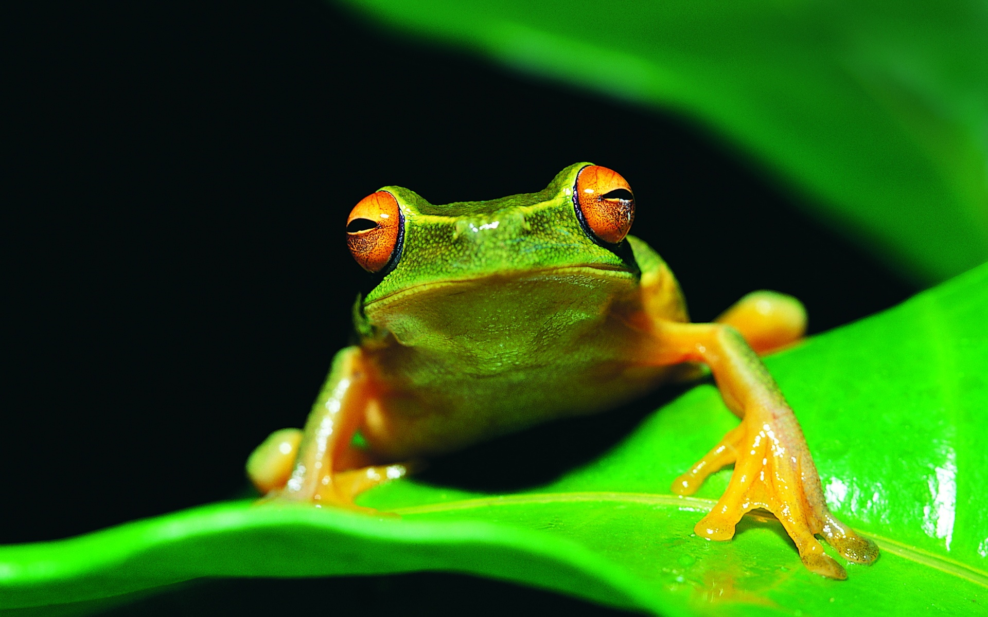
ДЯКУЮ ЗА УВАГУ!

